Slide 1


RL on Highway-Envs
汇报人：李禛
组员：苗文轩，何德轩
2023年12月28日

Slide 2
目录
项目背景
1
研究内容
2
进度安排
3
工作基础
4
预期成果
5

Slide 3
目录
项目背景
1
研究内容
2
进度安排
3
工作基础
4
预期成果
5

Slide 4
自动驾驶技术与RL
单车自动驾驶实现的基本原理：通过传感器实时感知到车辆及周边环境的情况，再通过智能系统进行规划决策，最后通过控制系统执行驾驶操作。
强化学习的基本原理：智能体（agent）与环境（env）交互通过学习策略（policy）决定行动（action）以达到最大化回报（reward）。
强化学习的方法天生与自动驾驶的任务匹配。

Slide 5
RL方法在自动驾驶中的问题
困难
如何保证安全性？
可解释性不足，算法缺陷，公众信心
如何解决环境探索与数据利用的矛盾？
单车的观察野有限，联邦学习，探索风险与安全性矛盾
质量不佳的数据
传感器数据部分可观或不确定，多模态数据
奖励信号存在时空延迟
episode划分的固有问题
RL模型本身的缺陷
不稳定性，泛化能力不足，处理时变系统的能力弱

Slide 6
目录
1
项目背景
研究内容
2
进度安排
3
工作基础
4
预期成果
5

Slide 7
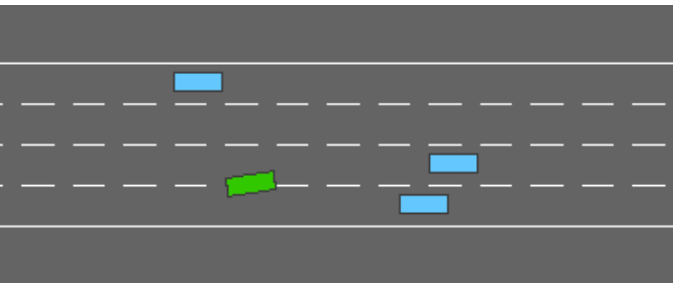
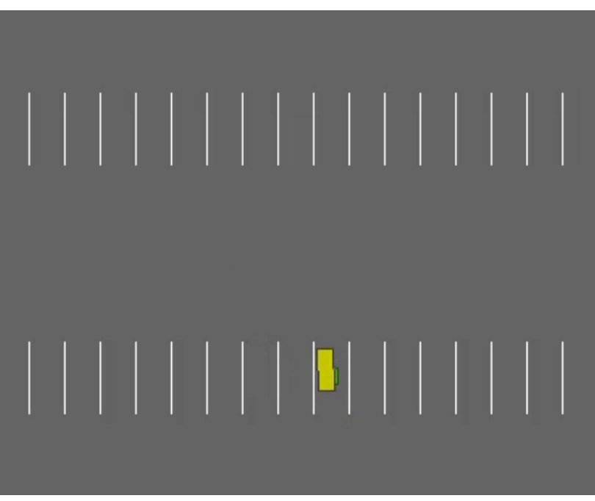
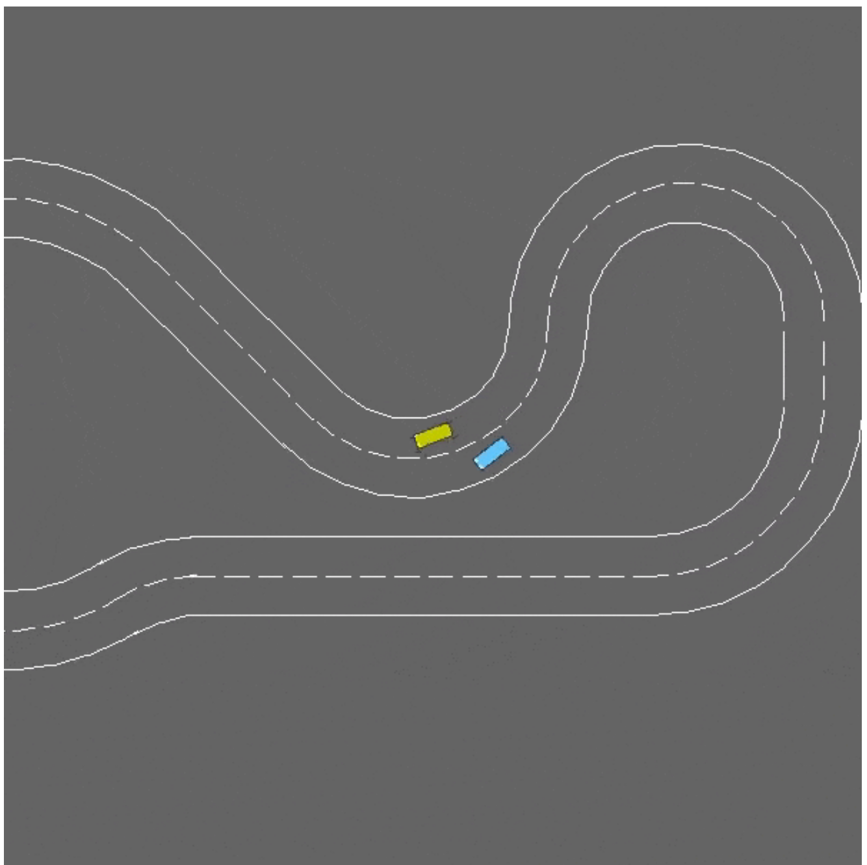
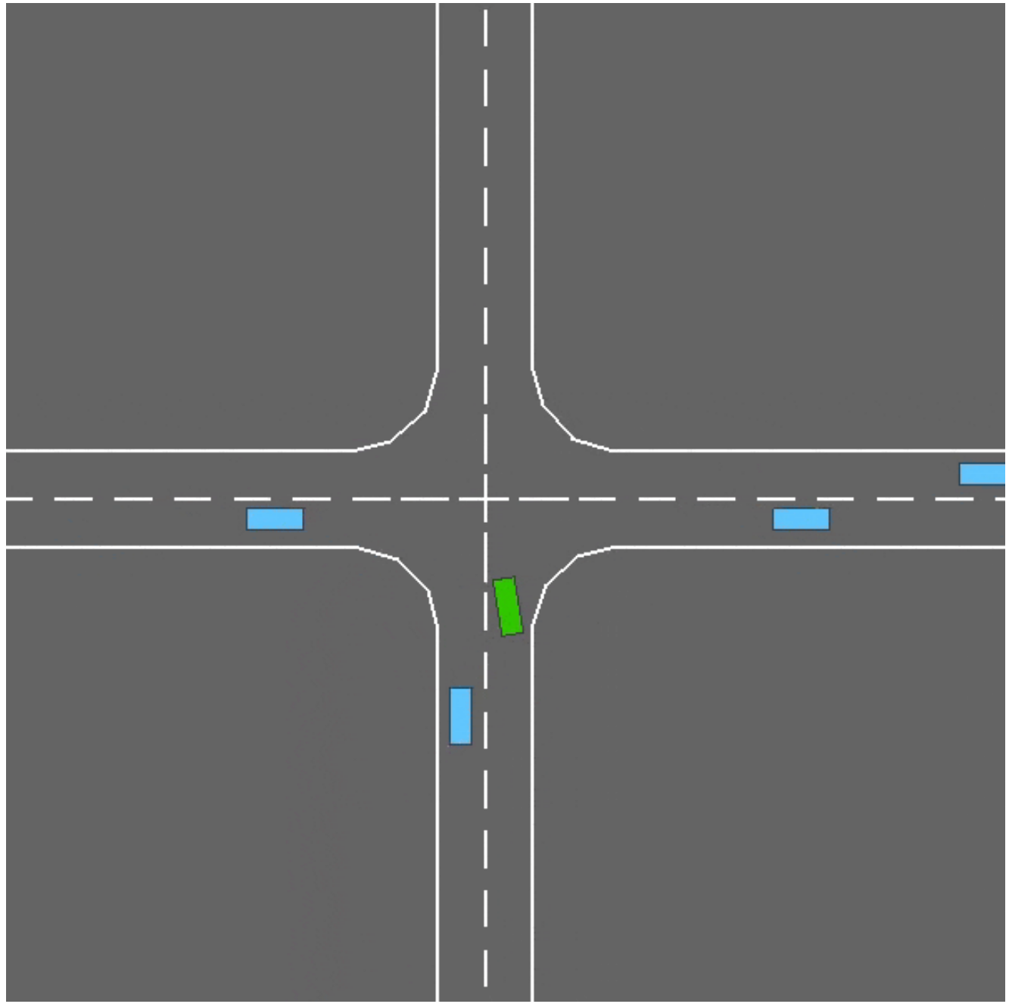
四种驾驶环境
Highway，Intersection，Racetrack，Parking

Slide 8
RL-ALGOs
DQN
PPO
HER
DQN通过将Q-learning与DNN相结合，以解决Q-learning在高维空间时的限制。
DQN使用DNN来逼近Q值函数，使其能够处理复杂的状态表示，同时利用经验回放和目标网络等技术来提高稳定性。
为了解决策略梯度不稳定的弊端，NPG和TRPO分别引入KL距离和线性搜索限制策略更新，并加入了共轭梯度法补偿学习上的损失。
在此基础上，PPO使用CLIP函数直接限制策略范围，并使用了GAE方法对action高效估值，通过以上两点大大提高了采样效率。
HER算法设计主要在replay buffer部分，它将buffer中没有达到目标的经验记录修改，修改其中的某一个状态为目标，将新的记录重新放入buffer中，以期在原本错误的经验中进行学习，从而加快学习速度，提高经验利用率。

Slide 9
目录
1
项目背景
研究内容
2
3
进度安排
工作基础
4
预期成果
5

Slide 10
进度安排
12.31
1.2
1.10
尝试如SAC等算法来进一步改善效果
探索跨环境算法的实现方式
确定目标算法以后实现代码并调参来优化结果
完成实验报告
提交代码，报告等资料

Slide 11
目录
1
项目背景
研究内容
2
进度安排
3
4
工作基础
预期成果
5

Slide 12
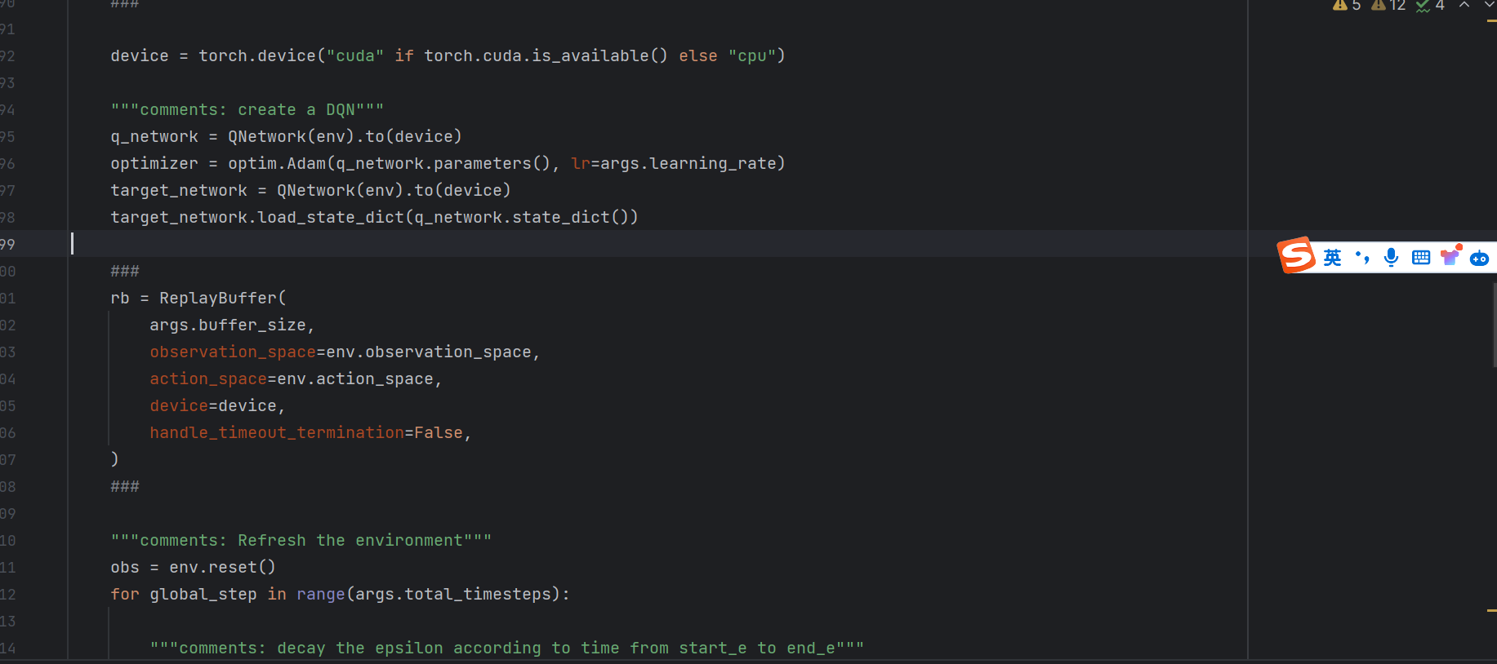
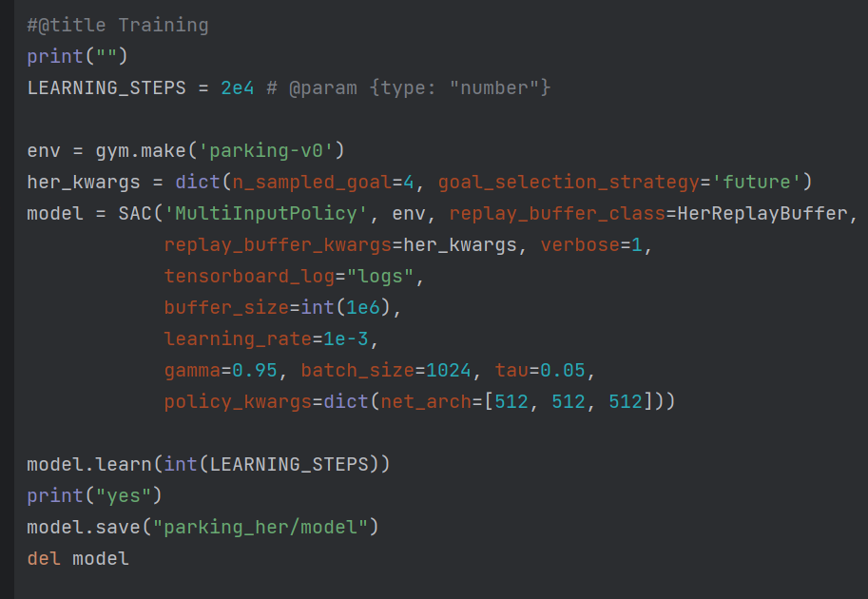
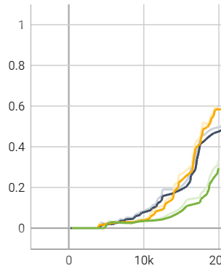
当前进度
以Parking为例
本次任务设计：以DQN为基础的自己实现的HER算法
官方HER：以SAC为基础的HER算法
官方算法和自己算法的对比（success rate）

Slide 13
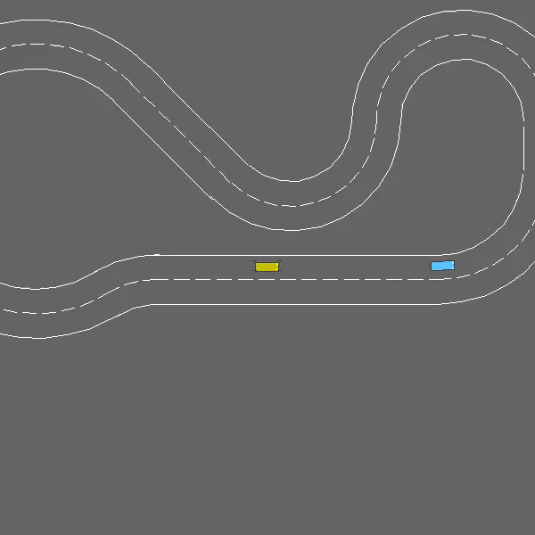

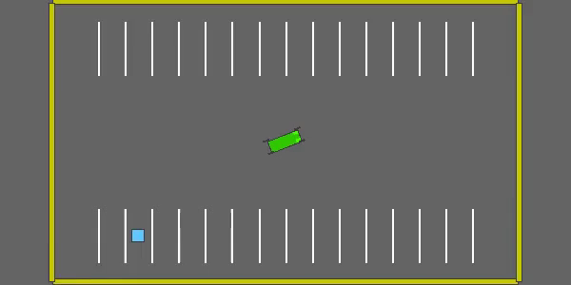
部分结果展示（Parking经过变速）

Slide 14
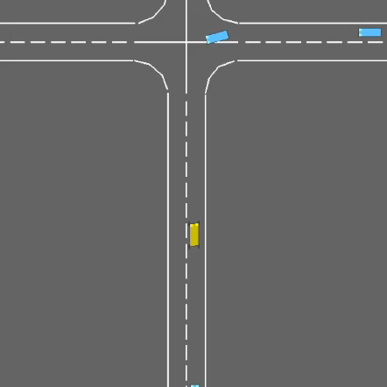

目前存在的一些问题

Slide 15
目录
1
项目背景
研究内容
2
进度安排
3
工作基础
4
预期成果
5

Slide 16
预期成果
已实现
基于DQN，PPO，HER算法的Highway，Intersection，Racetrack，Parking模型
计划实现
尝试使用SAC，DDPG等RL模型，比较与已实现模型的效果，择优
探索方向
结合注意力机制，transformer（时变模型），跨Env模型

Slide 17
谢谢！
项目名称：RL on Highway-Envs
汇报人：李禛
2023年12月27日

